Slide 1
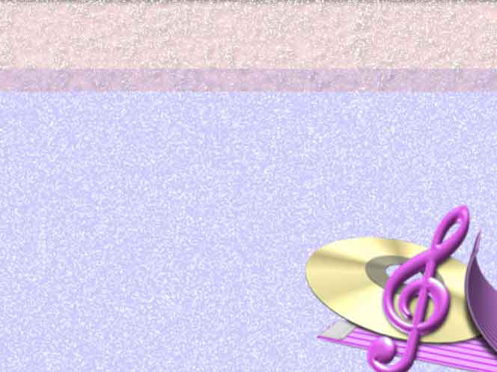
МАСТЕР- КЛАСС
ДЛЯ РОДИТЕЛЕЙ
«Музыку сделаем сами – своими руками»
Изготовление шумовых музыкальных инструментов из бросового материала.
Воспитатель
Руденко О.В.

Slide 2
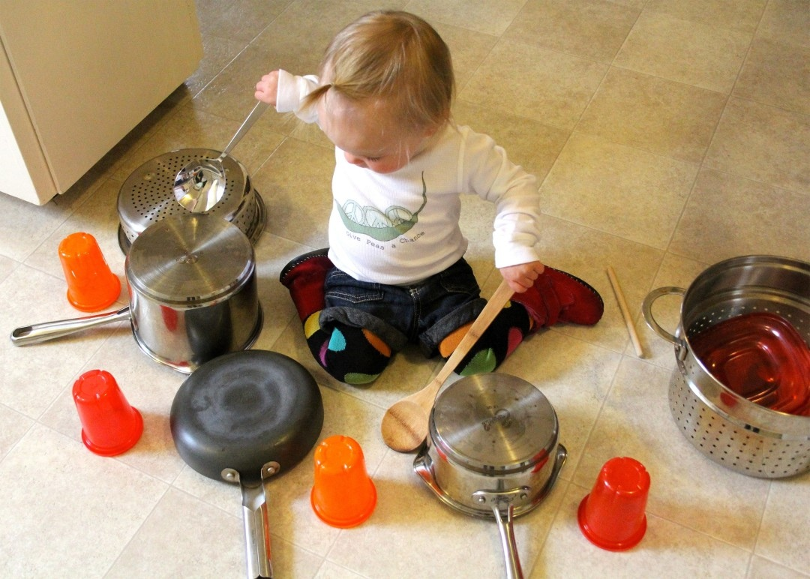

Slide 3
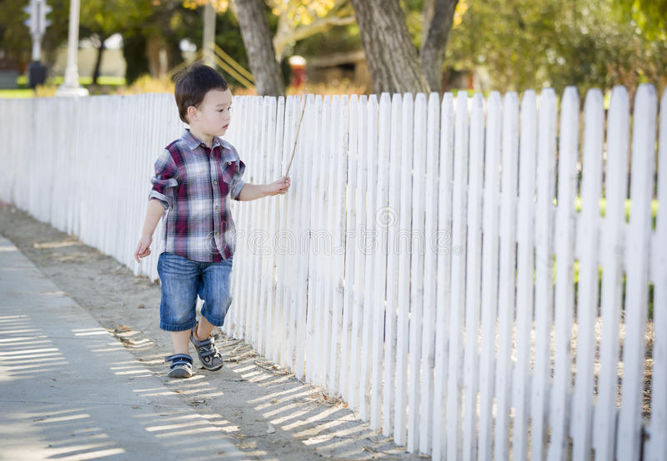

Slide 4
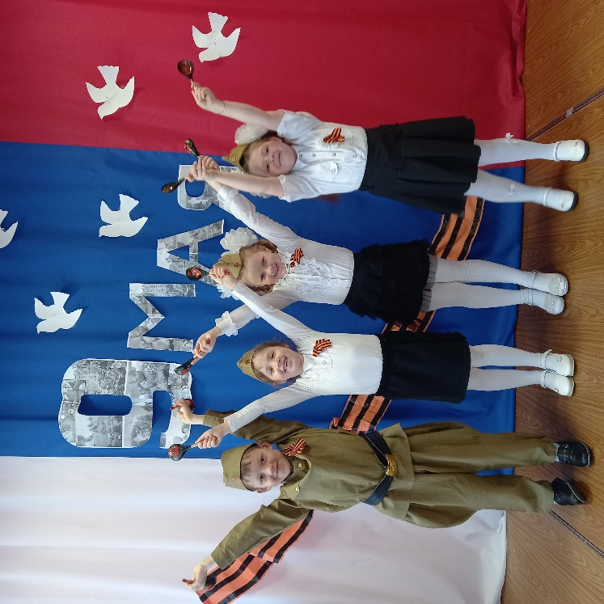
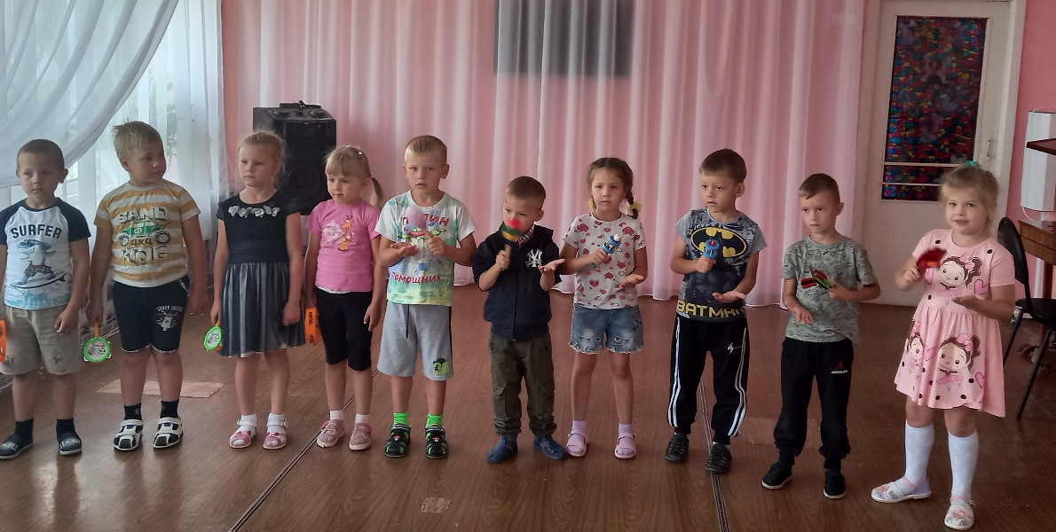
Музыкальный инструмент для маленького ребенка – символ музыки.
Тот, кто играет на нём – почти волшебник.
Играйте чаще с детьми в оркестре и они станут настоящими волшебниками.

Slide 5
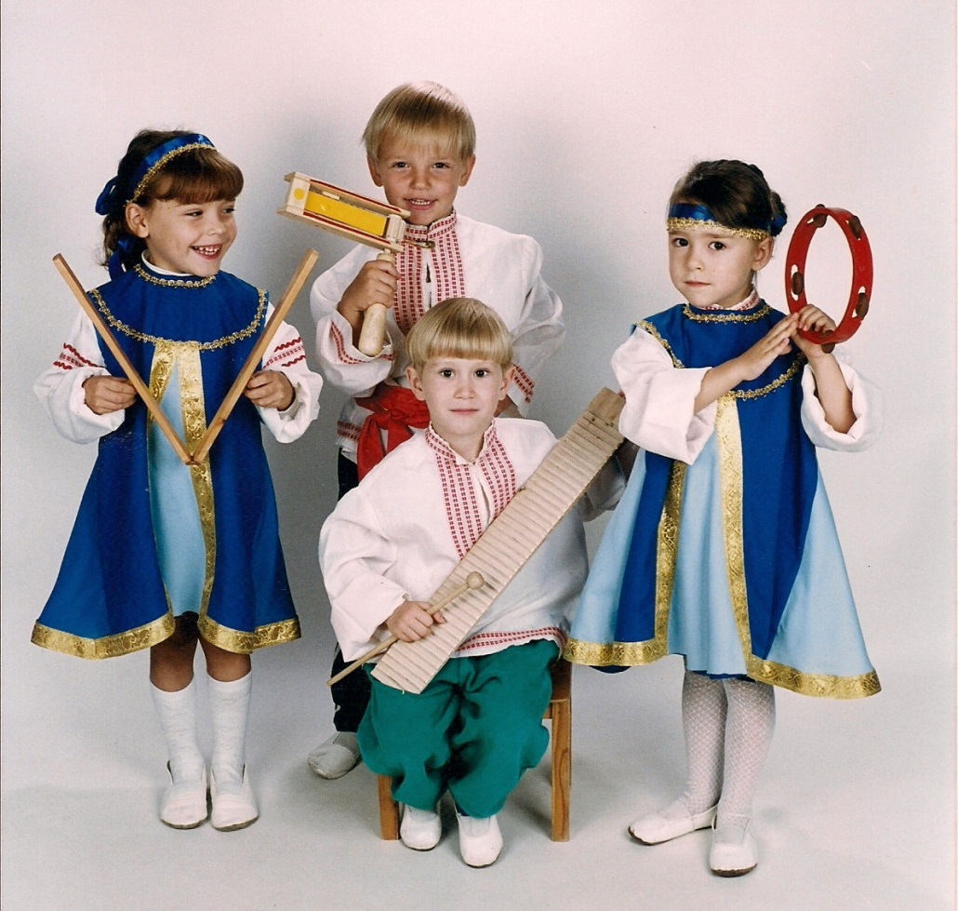
Музыка всегда (наряду с движением, речью и игрушками) являлась необходимым условием общего развития детей.
Музицирование на детских шумовых инструментах - одна из самых доступных форм ознакомления ребенка с миром музыки.

Slide 6
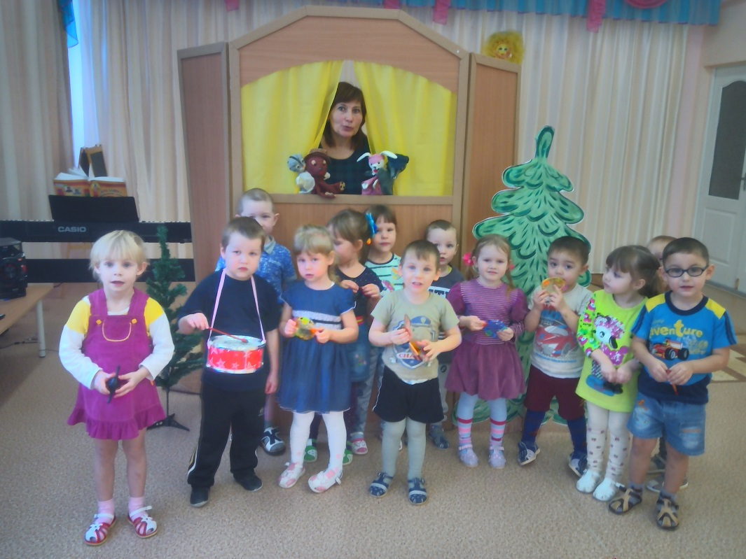
Музыкальные инструменты для детей всегда остаются чудесными, необыкновенными притягательными предметами, на которых очень хочется сыграть.
В процессе игры на инструментах ярко проявляются индивидуальные черты каждого: наличие воли, эмоциональность, сосредоточенность, воображение. Для многих этот вид деятельности помогает раскрыть духовный мир. Преодолеть застенчивость и скованность.

Slide 7
Игра на детских шумовых инструментах- развивает:
* музыкальный слух
* чувство ритма
* музыкальную память
* формирует навыки общения
* коммуникативные навыки
* навыки мелкой и крупной моторики
* слуховые способности
* зрительные навыки
* тактильные навыки
* воображение
* самовыражение
* творчество

Slide 8
Изготовление музыкальных инструментов своими руками
- занятие полезное и увлекательное. Здесь нет четких правил и законов, поэтому любая идея легко превращается в реальность: раскрашивайте, привязывайте, приклеивайте, насыпайте, наливайте, экспериментируйте…
Главное – делайте музыку вместе, тогда она и малышу, и вам будет приносить отличное творческое настроение!

Slide 9
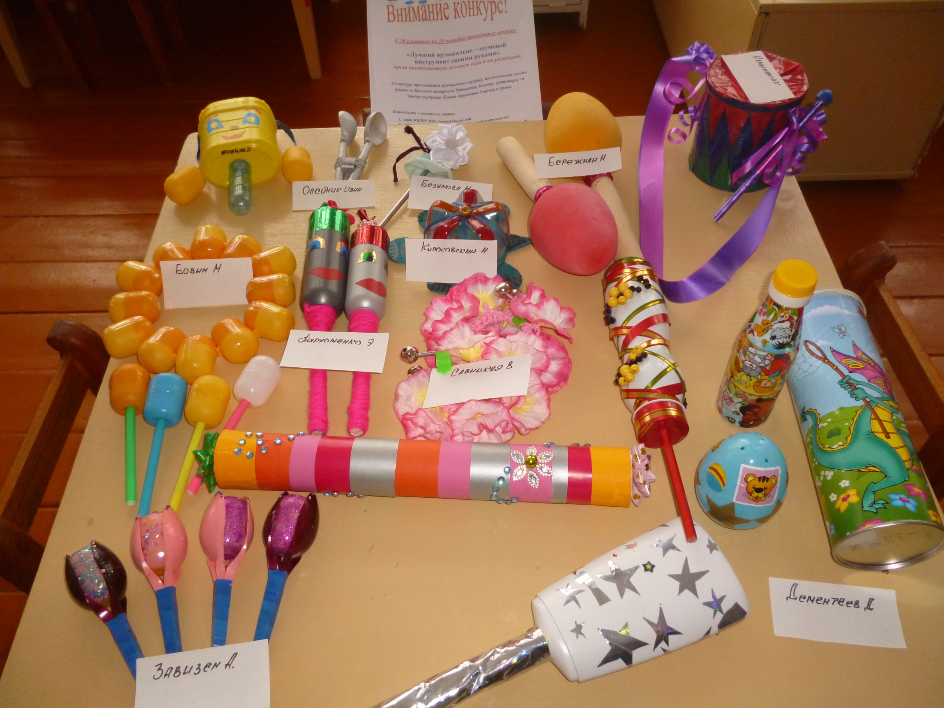

Slide 10
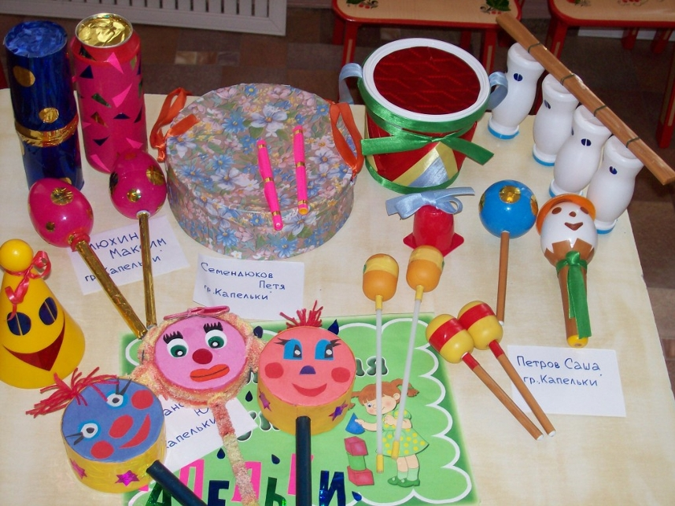

Slide 11
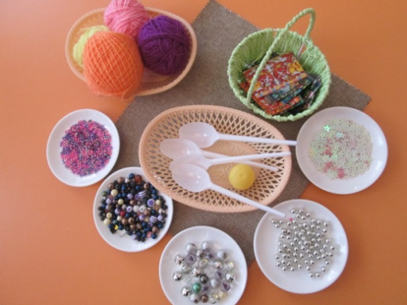
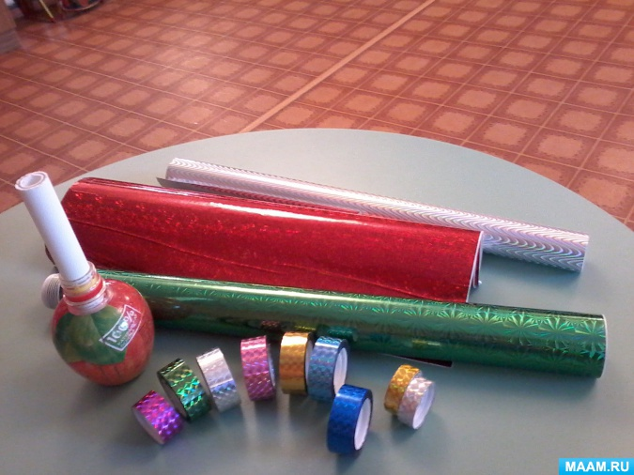
Материалы для творчества
Чтобы музыкальные инструменты были яркими, привлекательными для детей, можно использовать самоклеющуюся бумагу, цветную бумагу пайетки, бусины, разноцветную тесьму и т. д. Наполнителем лучше всего для звучания подходят крупы: горох, рис, гречка.

Slide 12
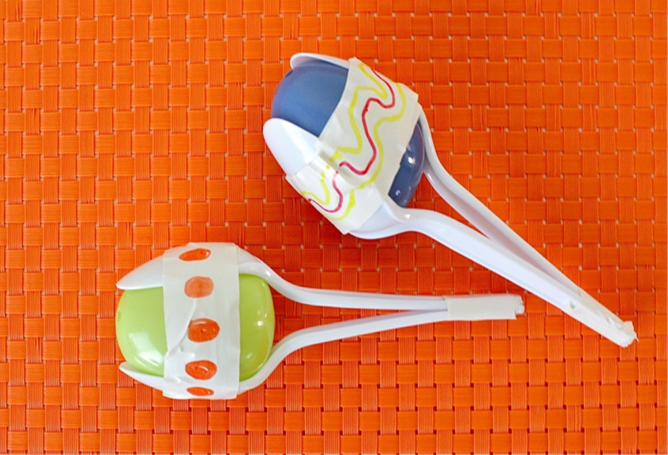
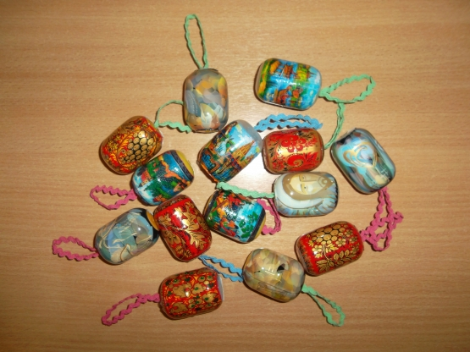
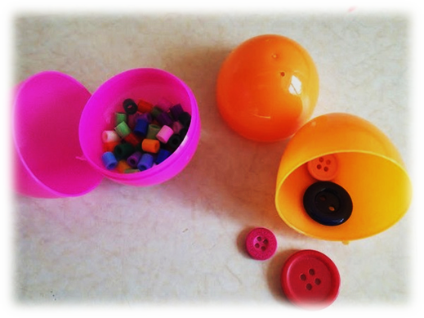
МАРАКАСЫ
Из цветных пластиковых «киндер сюрпризов», в которые насыпаны бусинки или крупа получаются маракасы. Можно закрепить их на пластмассовых ложках.

Slide 13
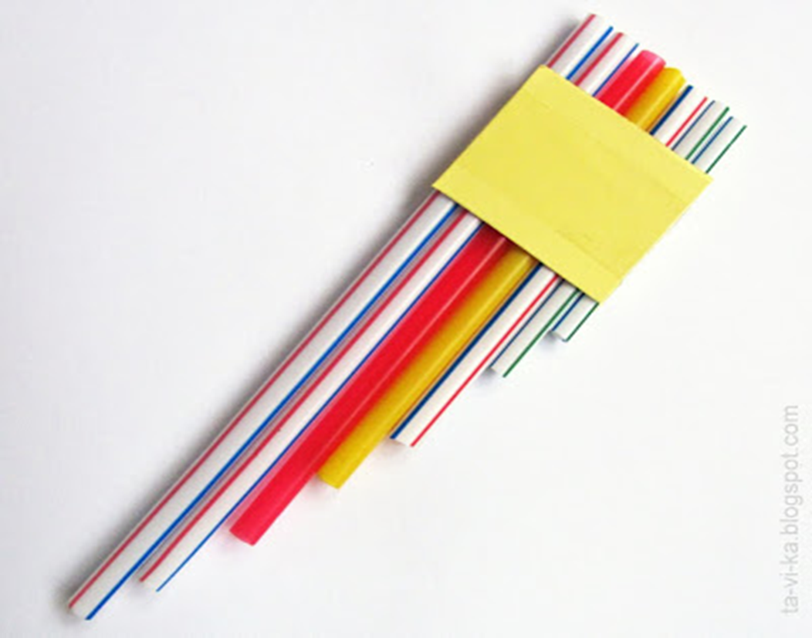
СВИРЕЛЬ

Slide 14
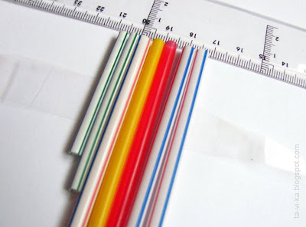
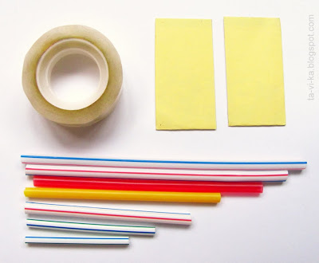
Берём 7 соломинок для сока, картон, пластилин и скотч.
Отрезаем соломинки по длине так, чтобы разница между ними была около 1 см. Выкладываем их на полоске скотча в ряд по росту так, чтобы верхние концы были на одной линии.

Slide 15
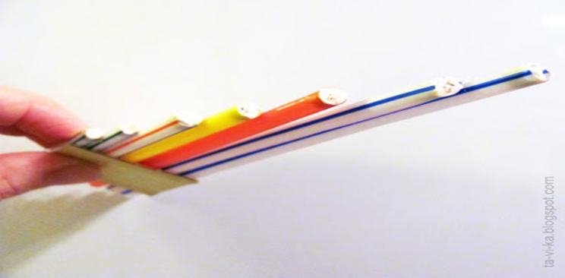
Обматываем весь ряд трубочек скотчем . Сверху трубок, спереди и сзади для жёсткости и красоты скотчем прикрепляем полоски картона, а нижнее отверстие трубок залепляем кусочками пластилина.

Slide 16
« Трусливый заяц»
Жил – был в лесу заяц – трусишка.
Вышел однажды заяц из дома,
А Ёжик в кустах вдруг как зашуршит (шуршалки)
Испугался заяц и бежать. ( барабан )
Бежал , бежал и присел на пенёк отдохнуть,
А дятел на сосне как застучит ( стучит палочками)
Бросился заяц бежать ( барабан)
Бежал, бежал, забежал в самую чащу,
А там сова крыльями как захлопает ( трещотки)
Заяц что есть силы помчался к реке ( барабан)
А на берегу речки лягушка сидела ( ксилофон)
Увидела она зайца и прыгнула в воду ( металофон)
Обрадовался заяц, что лягушка его испугалась и смело поскакал обратно в лес ( барабан).

Slide 17
«Не спешите выбрасывать мусор, послушайте, а вдруг он заиграет!»
Благодарю за внимание!

